Slide 1

Halp: Protótipo de Braço Robótico Controlado Por Voz
Lucas Catalano de Souza
Rogério Arturo de Menezes
Orientadora: Professora Valéria Maria Volpe

Slide 2
Sumário
Introdução;
Justificativa;
Objetivos;
Fundamentação Teórica;
Idealização;
Metodologia;
Primeiras Peças;
Desenvolvimento Físico;
Desenvolvimento Mecânico e Eletrônico;
Código do Arduino;
Código do Aplicativo;
Aplicativo;
Comandos Configurados;
Referências;
Agradecimentos.

Slide 3
Introdução
É notável as utilidades que a mão e o braço humano oferecem para realizar praticamente todo tipo de tarefa;
Acidentados ou deficientes que não possuem ou perderam um dos braços e que podem se beneficiar de alguma forma;
Um protótipo de um braço robótico, com peças impressas em uma impressora 3D, que é capaz de receber comandos de voz e realizar alguma tarefa pré-programada.
Atualmente, diversas máquinas, materiais e equipamentos são utilizados em lugares que possuem doenças contagiosas, perigos ou locais inacessíveis;

Slide 4
Justificativa
O avanço tecnológico permitiu chegar às inúmeras possibilidades de gerar objetos a partir de impressoras 3D;
A construção de um braço com auxílio de voz permite diversas utilidades;
Utilizar em casos de necessidades para facilitar a vida das pessoas.

Slide 5
Objetivos
Contribuir para auxílio das pessoas com comprometimento motor de antebraço, criando um braço robótico de baixo custo;
Comandos de voz via Bluetooth por meio de um aplicativo móvel e interprete o que o usuário está dizendo;
Comandos pré-programados para facilitação do usuário.

Slide 6
Fundamentação Teórica
Arduino;
Placa Arduino Mega 2560;
Servo motores;
Modulo Bluetooth
Impressora 3D
Software Blender
Software Ultimaker Cura
G-code
Flutter e Dart
Visual Studio Code

Slide 7
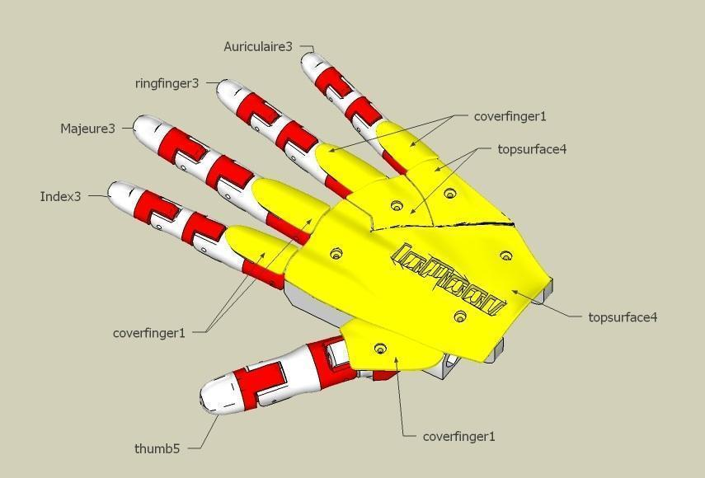
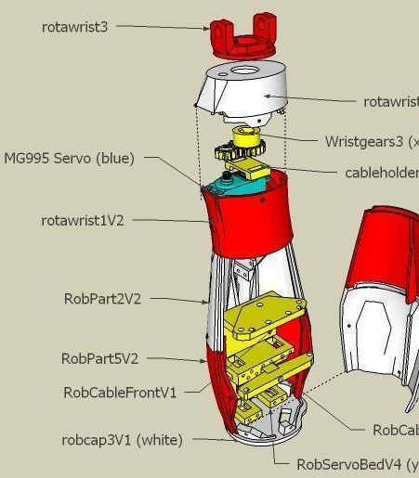
Idealização e representação do projeto
Idealização e representação do projeto

Slide 8
Metodologia
A etapa de pesquisa feita para identificar o modelo do braço que atenderia este projeto;
Preparação das peças 3D para a impressão e montagem do braço robótico;
Desenvolvimento do protótipo;
A programação, definição dos comandos de voz que movimentarão a mão, pulso e braço;
Controle e comunicação.
Modelagem na impressora 3D e utilização de software para fazer o processo de impressão;

Slide 9
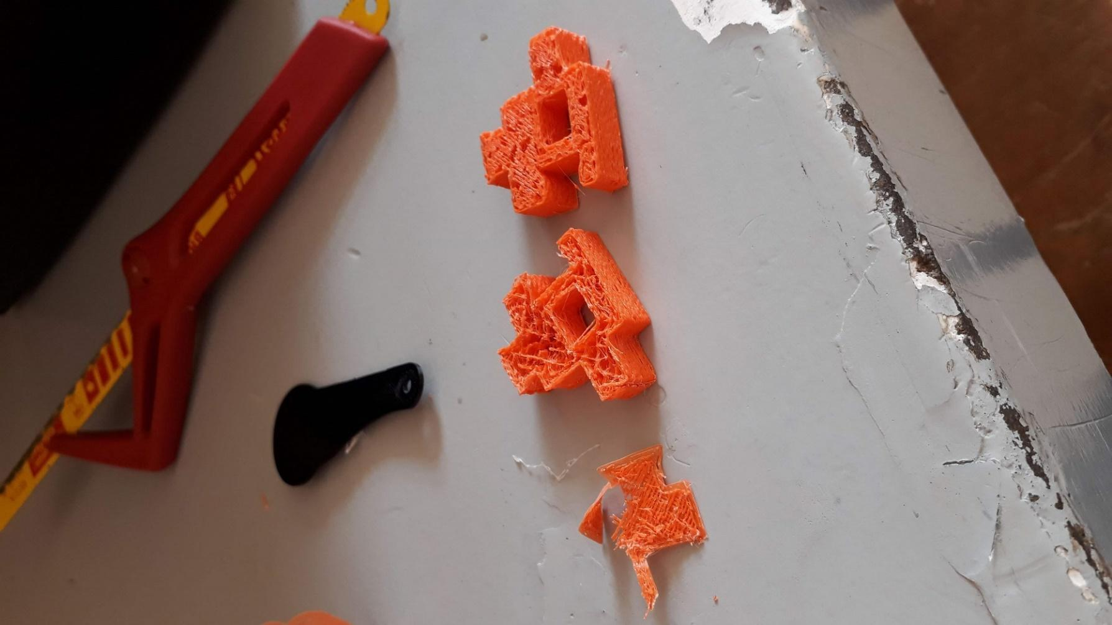
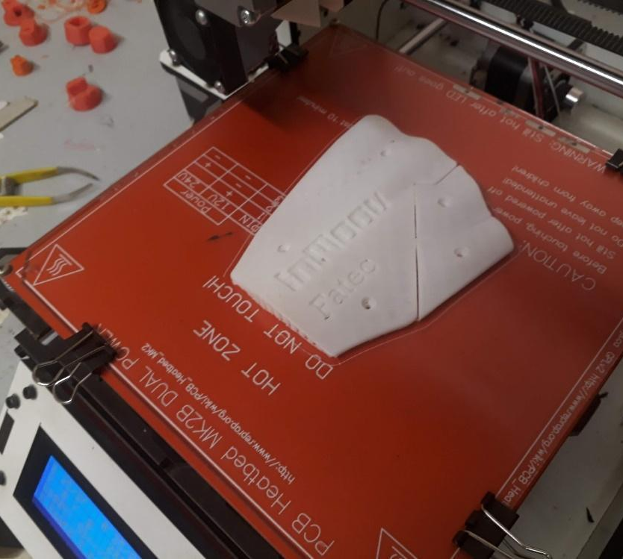
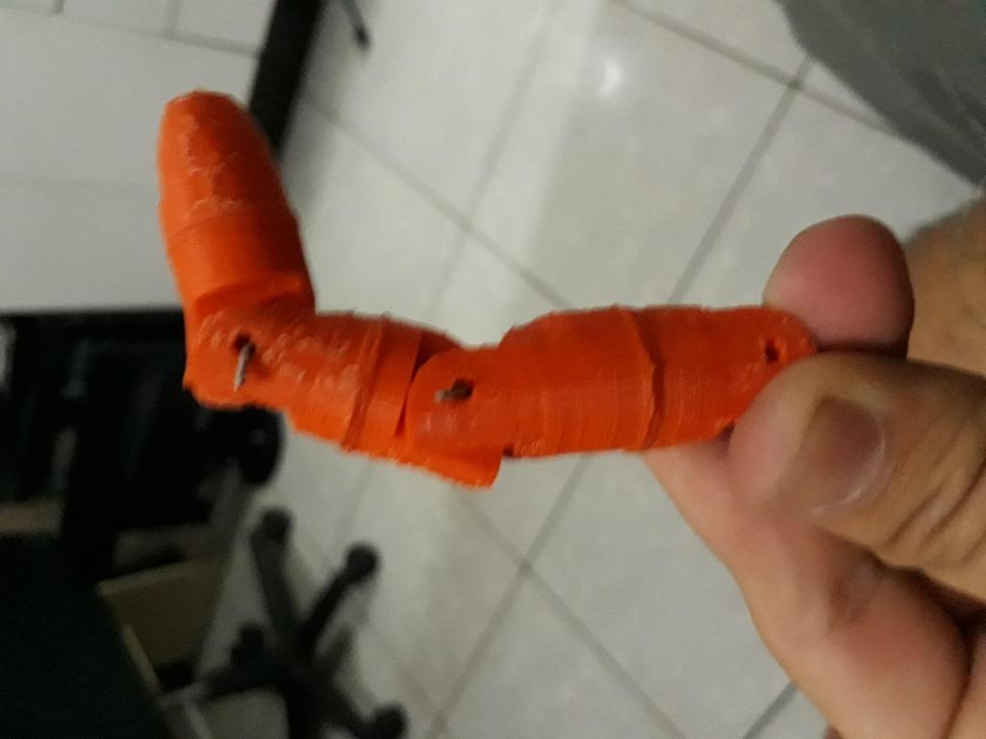
Primeiras Peças
Primeiras Peças
Primeiros testes de impressão
Primeira peça

Slide 10
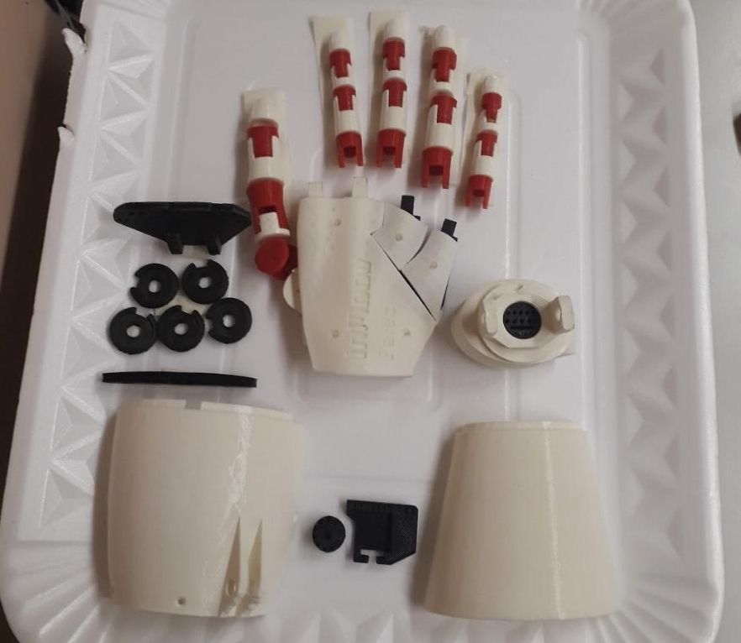
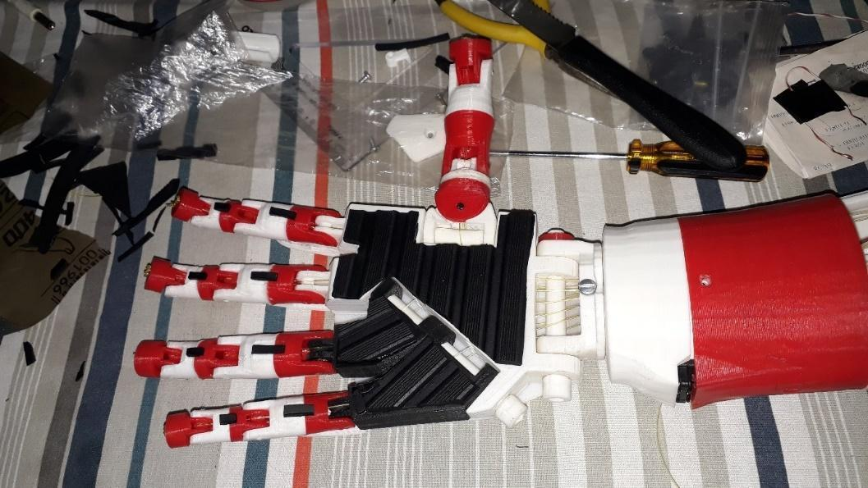
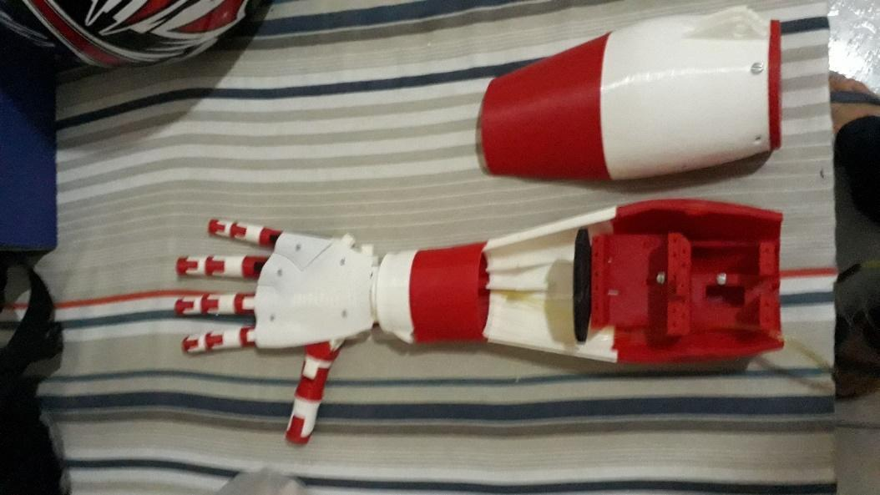
Desenvolvimento Físico - 1,5m de filamento de impressão 3D para as juntas dos dedos - 5m linha de nylon para pesca trançada 200lb (libras); - Impressora 3D modelo Graber I3
A etapa de pesquisa feita para identificar o modelo do braço que atenderia este projeto;
Preparação das peças 3D para a impressão e montagem do braço robótico;
Modelagem na impressora 3D e utilização de software para fazer o processo de impressão
Desenvolvimento do protótipo
A programação, definição dos comandos de voz que movimentarão a mão, pulso e braço;
Controle e comunicação.

Slide 11
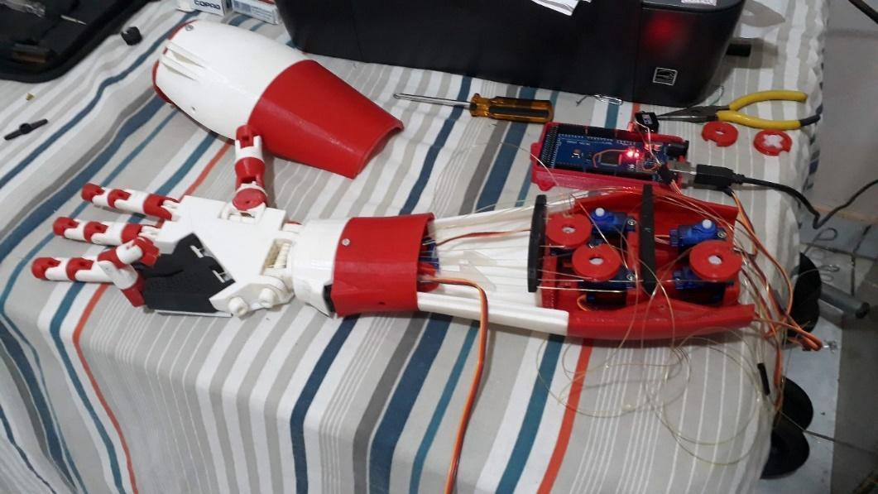
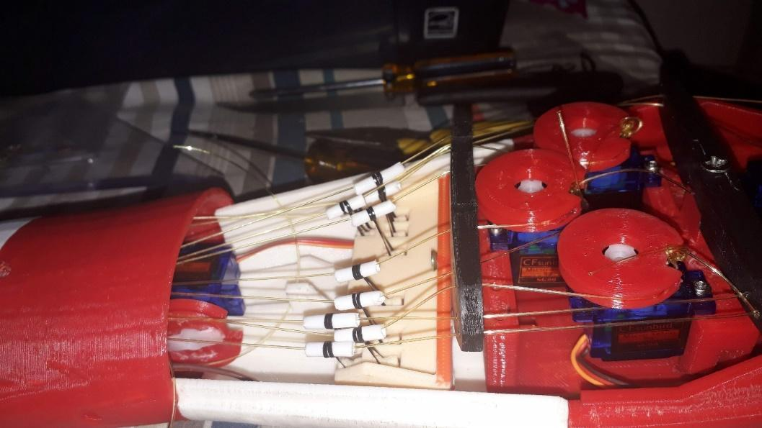
Desenvolvimento Mecânico e Eletrônico - 7 motores micro servos SG90 ou MG90 - 1 placa Arduino AT Mega 2560 - 1 módulo Bluetooth
A etapa de pesquisa feita para identificar o modelo do braço que atenderia este projeto;
Preparação das peças 3D para a impressão e montagem do braço robótico;
Modelagem na impressora 3D e utilização de software para fazer o processo de impressão
Desenvolvimento do protótipo
A programação, definição dos comandos de voz que movimentarão a mão, pulso e braço;
Controle e comunicação.

Slide 12
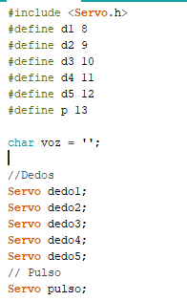
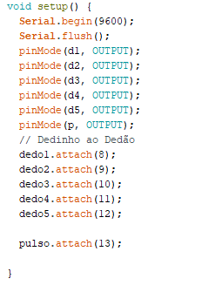
Código do Arduino

Slide 13
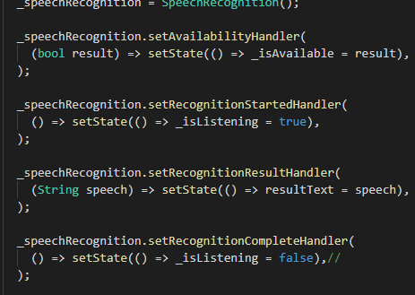
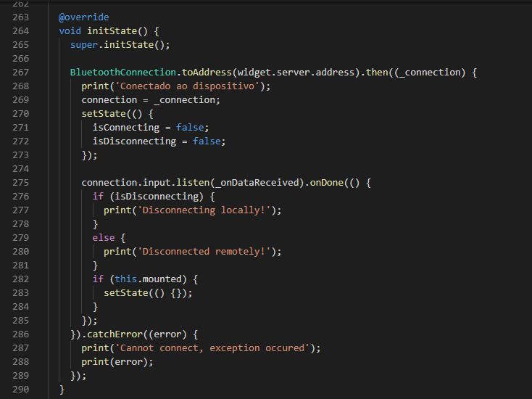
Código do Aplicativo

Slide 14
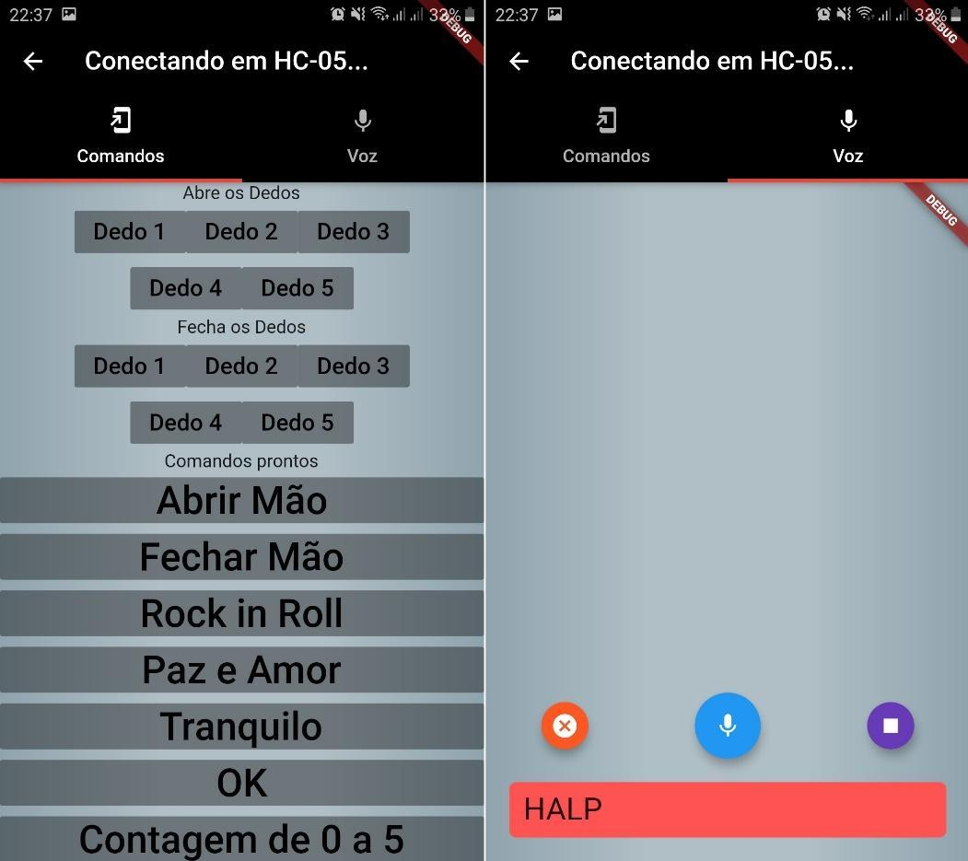
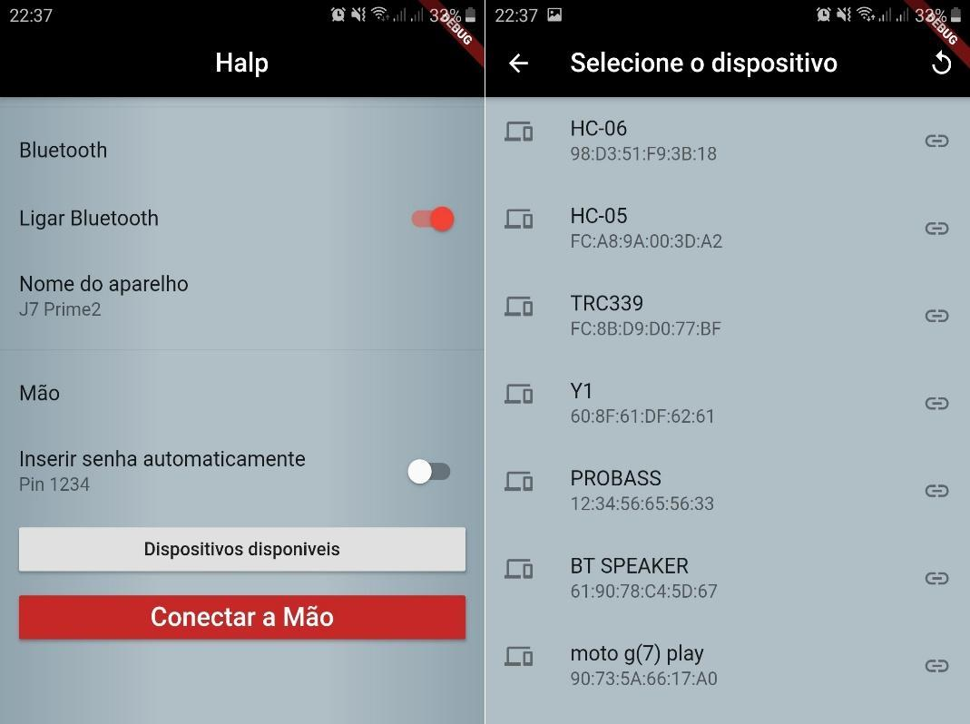
Aplicativo

Slide 15
Comandos Configurados

Slide 16
Conclusão

Slide 17
Referências
ARDUINO (Org.). Open-source electronics platform based on easy-to-use hardware and software. Disponível em: <https://www.arduino.cc>. Acesso em: 01 dez. 2019.
AUTODESK. Getting Started with G-Code. Disponível em: <https://www.autodesk.com/industry/manufacturing/resources/manufacturing-engineer/g-code>. Acesso em: 02 dez. 2019.
BLENDER (Org.). Free to Use. Free to Change. Free to Share. Free to Sell Your Work. Disponível em: <https://www.blender.org/>. Acesso em: 01 dez. 2019.
ELETROGATE, (Org.). Módulos Bluetooth HC05 e HC06 para comunicação com dispositivos móveis com Arduino. Disponível em: <https://blog.eletrogate.com/modulos-bluetooth-hc05-e-hc06-para-comunicacao-com-dispositivos-moveis-com-arduino/>. Acesso em: 02 dez. 2019.

Slide 18
Referências
INMOOV. Open Source prosthetic hand, http://inmoov.fr/, 2012. Disponível em: http://inmoov.fr/hand-and-forarm/. Acesso em: 10 jun. 2019.
LOPES, Guilherme José; OLIVEIRA, Valter de Lima. Braço Articulado Controlado Remotamente Via Bluetooth. 2013. Conclusão de curso (Bacharelado Engenharia Elétrica/Eletrônica) - UNIVERSIDADE DO VALE DO PARAÍBA, São José dos Campos, 2013. Disponível em: https://drive.google.com/file/d/1oViM1Xqn6-s5LspHumx-0bBc4SsetaDp/view?usp=sharing. Acesso em: 10 jun. 2019.
OLIVEIRA, Bruno Fernando; RITA, Rodrigo Leonardo. Protótipo de mão automatizada controlada por voz. Revista Eletrônica multidisciplinar FACEAR, [S. l.], p. 27-40, 22 dez. 2014. Disponível em: https://drive.google.com/file/d/1KiBETrAOPSGcuZMjTbV26fZWLFE9yrj_/view?usp=sharing. Acesso em: 10 jun. 2019.

Slide 19
Referências
PUB DEV et al. Flutter_bluetooth_serial: Implementação básica de Bluetooth clássico para Flutter.. 0.2. 0.2.2. ed. Https://pub.dev/: Rxlabz@gmail.com, 19 ago. 2019. 92. Disponível em: https://pub.dev/packages/speech_recognition. Acesso em: 17 nov. 2019.
PUB DEV et al. Speech_recognition: Um plugin de vibração para usar o reconhecimento de fala. 0.3. 0.3.0+1. ed. Https://pub.dev/: Rxlabz@gmail.com, 30 nov. 2018. 97. Disponível em: https://pub.dev/packages/speech_recognition. Acesso em: 17 nov. 2019.
TECNOBLOG. Tecnologia de fabricação aditiva. Disponível em: <https://tecnoblog.net/240402/como-funciona-impressora-3d/>. Acesso em: 02 dez. 2019.

Slide 20
Agradecimentos

